Slide 1

Föräldramöte, F13

Slide 2
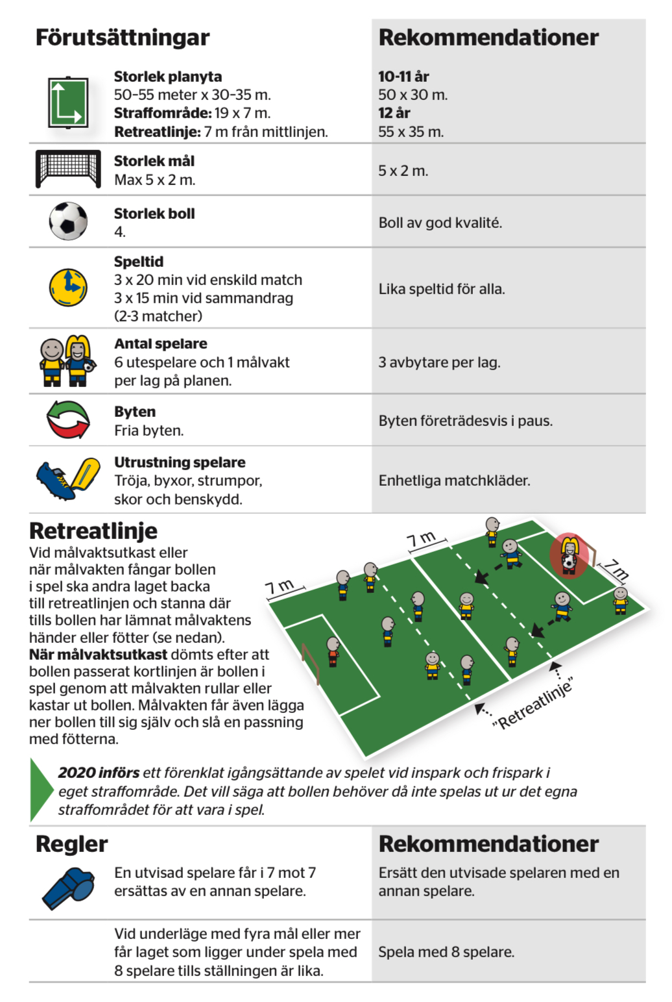
Spelform 7 mot 7

Slide 3
Vårsäsongen 2024
Tränare: Kalle, Fredrik, Robin, Sofia, Frida, Alma och Julia
Träningar fr.o.m (förhoppningsvis) v. 17, måndagar 17.00-18.30 Bosse 1 och onsdagar 17.30-19 Putteplan.
Vecka 15 & 16: Torsdag 18.30-20 på Putteplan.

Slide 4
Seriespel
Ett lag anmält till seriespel.
Tjejerna delas in i tre grupper (á 6 spelare) där två grupper kallas till varje match. Detta för att komma till match med ”lagom” antal avbytare = mer speltid för varje spelare.
Hemmalaget bestämmer speldag och tid, kallelse kommer gå ut till varje match. Våra hemmamatcher finns redan nu i kalendern (med reservation för ändringar).
Glöm inte betala medlemsavgift (annars inget matchspel)

Slide 5
Cuper
GIFF-cupen 27-28 april (2 lag)
Spelschema finns på cupens hemsida
Ö-bollen 7-9 juni (2 lag)
Nabben Cup 24 augusti

Slide 6
Laget.se och Supertext
Håll koll i kalendern
Svara på kallelser för att underlätta vår planering
Läs nyheter
Info som behöver nå ut snabbt = Supertext

Slide 7
Vi behöver er hjälp…
Försäljning – Sandra
Lagförälder – Andreas
organiserar kioskschema, fördelar arbetspass vid Nabben cup, gör schema för matchvärdar osv. Allas ansvar att hjälpa till med bemanning!
Ge era barn förutsättningar att komma väl förberedda till träning och match. Rätt kläder/utrustning + mätta.

Slide 8
Försäljning
Sportlotten, 9 per spelare
Joyna
Digital lottprenumeration. Kommer info med säljlänk till er på Laget.se. Via denna länk kan ni sälja månadsvisa prenumerationer (160 kr / månad). Ersättningen till oss blir 50 kr/prenumeration och månad som fördelas 50/50 mellan klubben och laget. Säljer en enskild person 5 prenumerationer under april får denne en värdecheck på Intersport värd 500 kr.

Slide 9
Socialt klimat
Respekt mot lagkamrater, på och utanför fotbollsplanen
Respekt mot motspelare och domare
Respekt mot tränare

Slide 10
Förväntningar 2024
Mer cuper
Sluta tramsa
Köra lite fulare, men inte för fult
Ha kul
Att vinna många matcher och ha kul
Att folk inte blir sura på träningarna och att vi ska ha kul
Ha kul
Att vi vinner varenda match
Cuper, samarbete, vinster, många matcher och ha kul
Att man får hjälp om man är ledsen
Att ha kul
Vinna många matcher, inte bråka, träna och bli bättre
Att ha kul på cuper och vinna så mycket som möjligt
Mer samarbete som gör att vi vinner lite oftare
Vinna mer matcher
Åka på Ö-bollen
Vinna
Att man får spela längre, inte tramsa

Slide 11
Detta vill jag lära mig/bli bättre på 2024
Långskott på mål
Höga skott
Speldjup
Skjuta långa skott
Skjuta skott
Skjuta bättre
Jobba upp på planen när man behöver
Passa
Dribbla, kondition, sluta gråta när jag är trött
Målvaktsspel, spelbredd, kunna allt om fotboll
Stå i mål
Inte vara rädd för bollen i mål, vristskott, speldjup, målvaktsträning
Mer trix, hörnmål
Inte ramla, göra mål
Skjuta mål
Dribbla mer
Dribbla på matcher
Vristskott
Vristskott, långpass, kicka med bollen, vara målvakt

